Slide 1
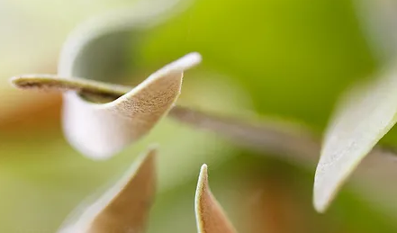
Trabalho interdisciplinar
Sprint 1
Integrantes
Lucas Pereira de Souza​
Matheus Felipe da Silva​
Pedro Henrique Resende Menezes​
Rafael Sanzio e Silva​
Thiago Caetano Dantas​
1

Slide 2
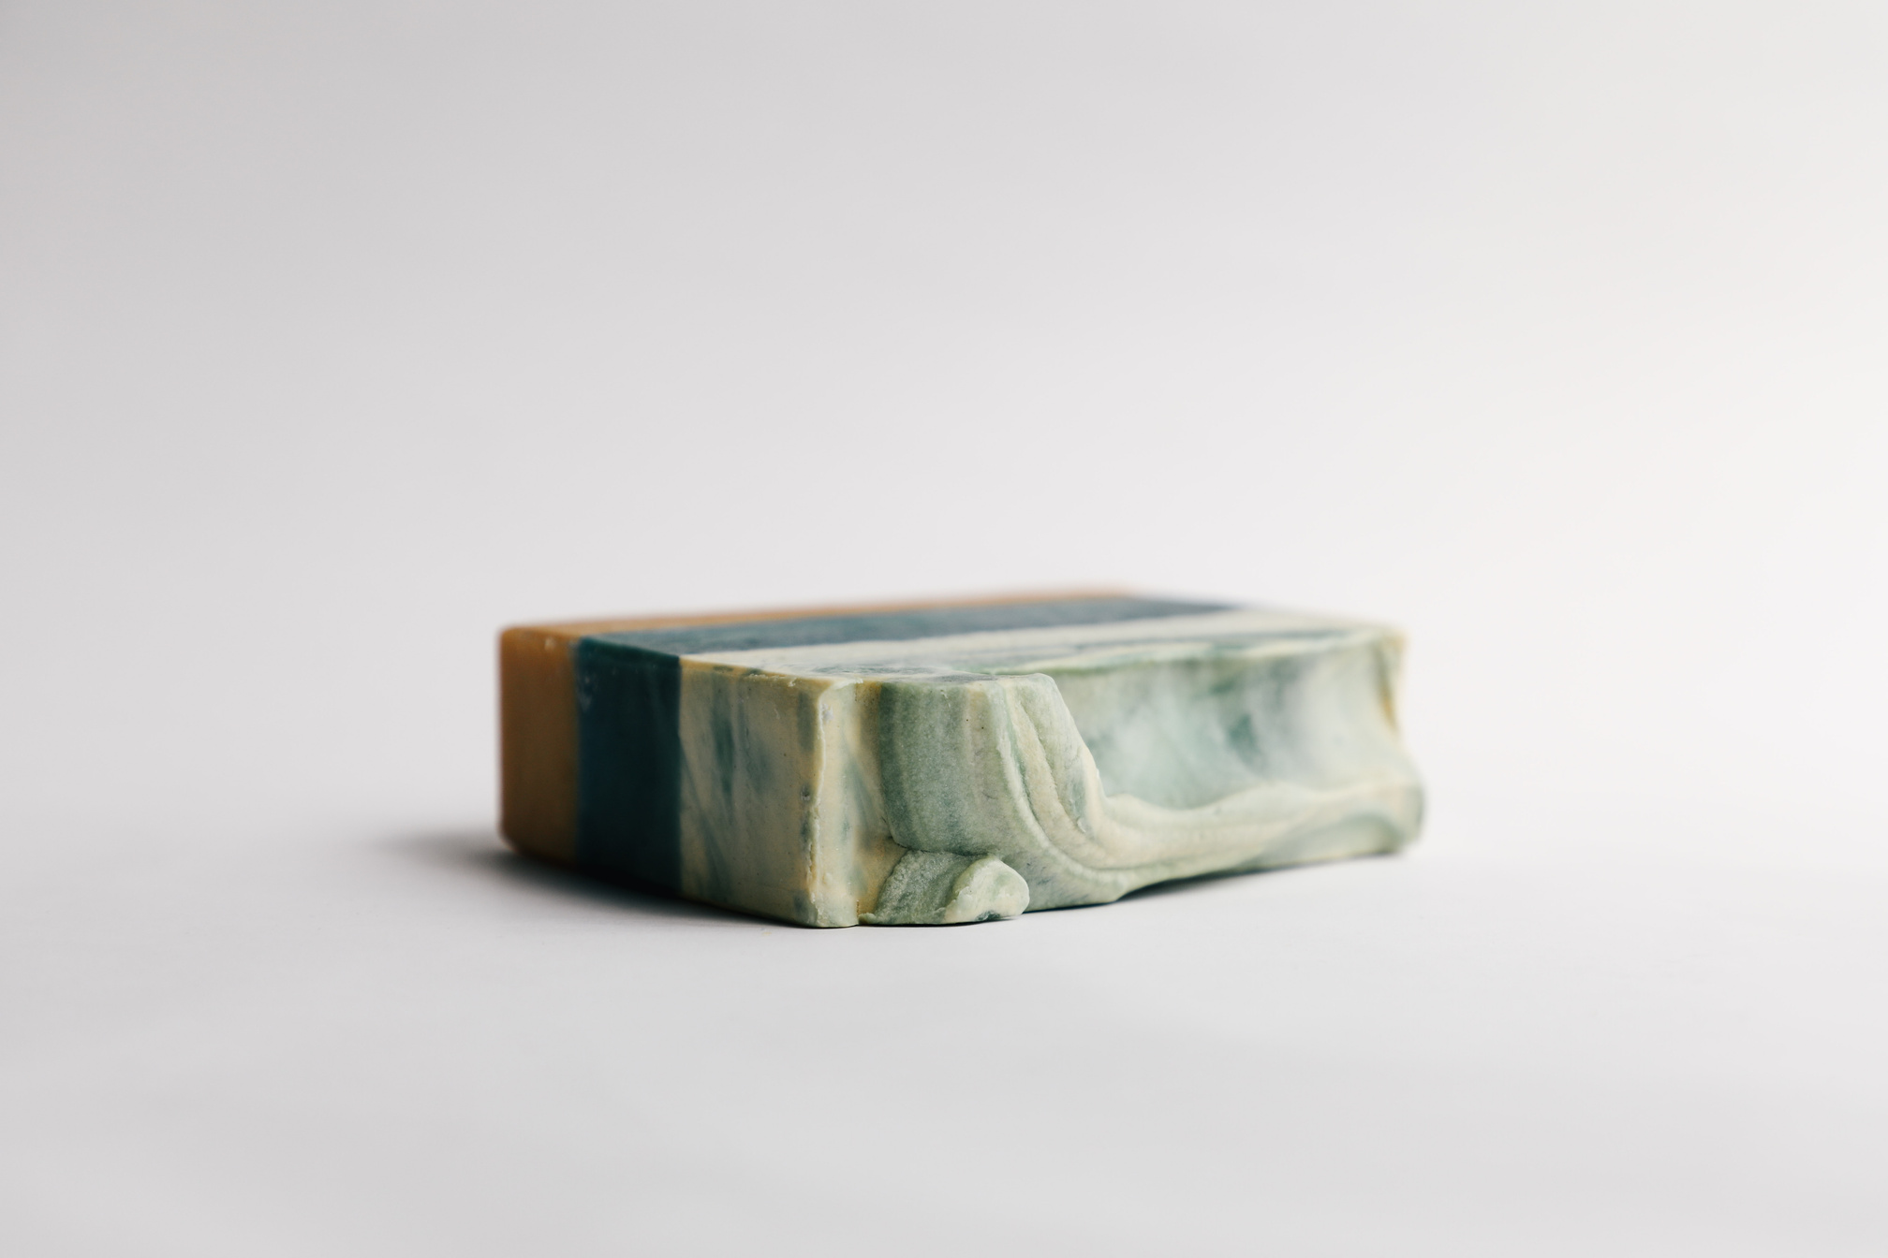

Introdução
Dada a oportunidade de realizarmos o projeto em questão, conhecemos uma Artista e Aromaterapeuta que exercia atividades extensionista e carecia de apoio especialmente em seu site de portfólio.
Graças a fácil comunicação, o projeto se inicia com uma reunião para captação dos requisitos
Mediante os desejos e necessidades expressos, é decidido a realização de um site novo e capaz de realizar todos as funções esperadas do antigo e mais.
2

Slide 3
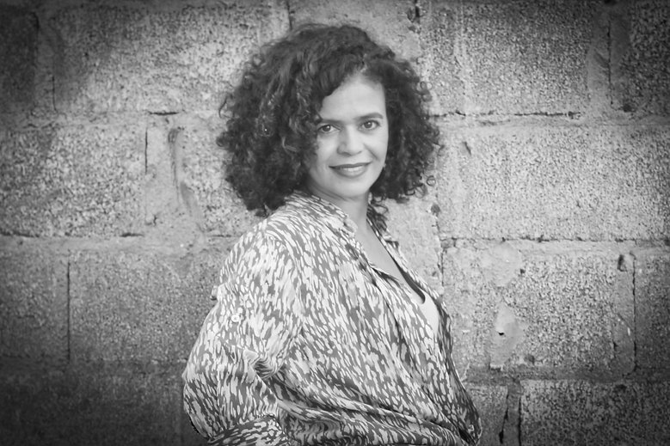
A beneficiária: Kelly Fonseca
Artista e Aromaterapeuta
Artista e Aromaterapeuta
Formada em:
Artes por licenciatura (GIAR)
Especializada em Artes Plásticas (UFMG )
Aromaterapia Clínica (GIAR)
Atividades
Nas Artes realiza produções próprias e oficinas na comunidade da igreja. Enquanto na Aromaterapia, realiza anomanimeze (produtos focados no auxílio) além de cursos e palestras públicas ou privadas
3

Slide 4
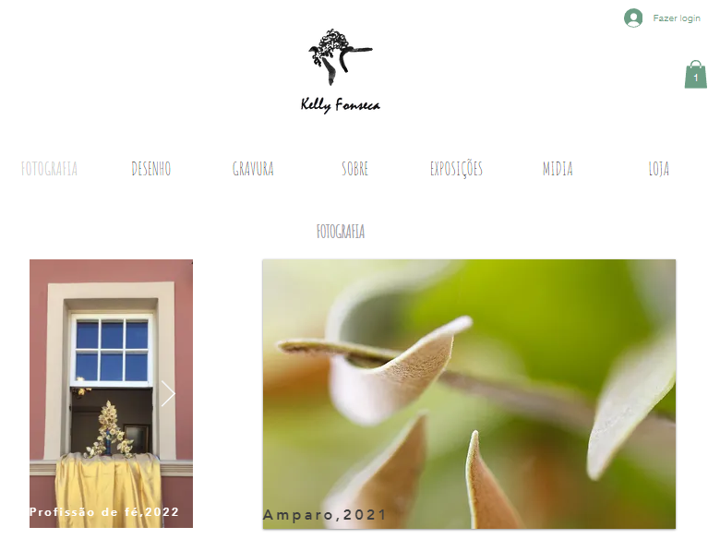
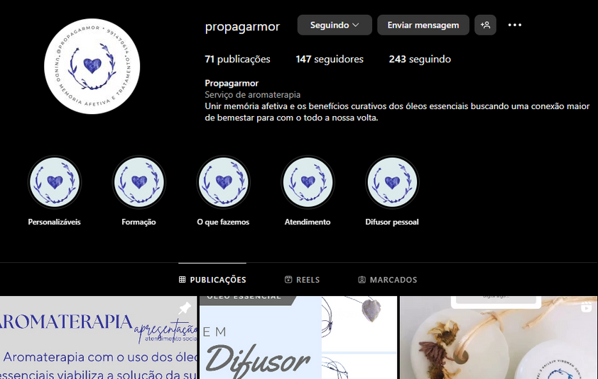
Contexto do problema e das soluções
Problema:
Site de portfólio (https://www.kellyfonseca.com.br/ ) desatualizado;
Falta de site para o serviço de aromaterapia (divulgado por Instagram);
Custos de manter os sites relacionados aos serviços;
Meios de divulgação dos produtos de aromaterapia;
Soluções:
Reconstruir site baseado nas funções desejadas;
Promover a venda e demais atividades feitas pela beneficiária;
Reduzir custos ao hospedar site por método convencional;
Permitir comercialização de produtos através do próprio site;
4

Slide 5
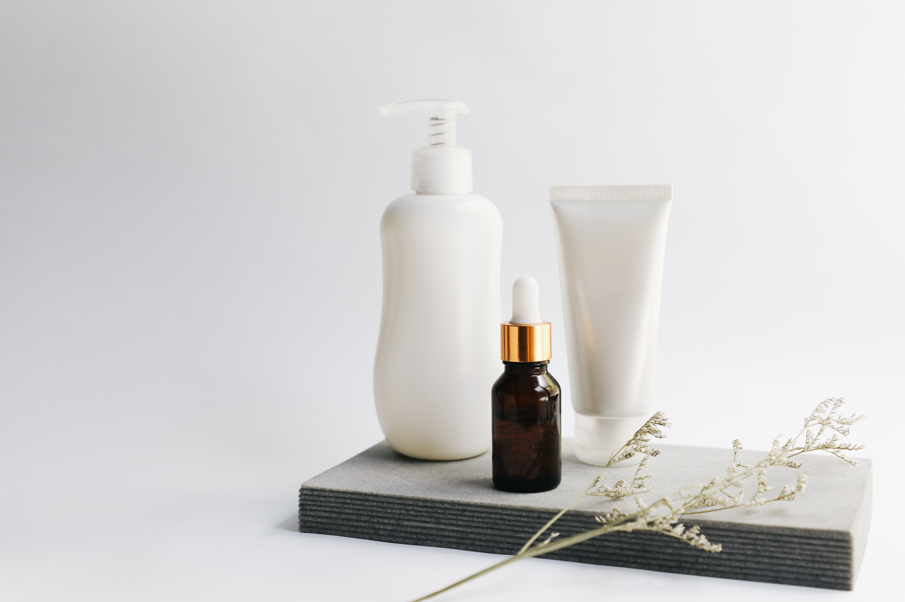
Requisitos
Funcionais
Não Funcionais
Banco de dados​
Sistema de compras​
Detalhes dos produtos​
Perfil da conta​
Menu de produtos/ produções
​
Tela de sobre​
Carrinho de compras
Escalabilidade​
Usabilidade​
Confiabilidade​
Portabilidade
5

Slide 6


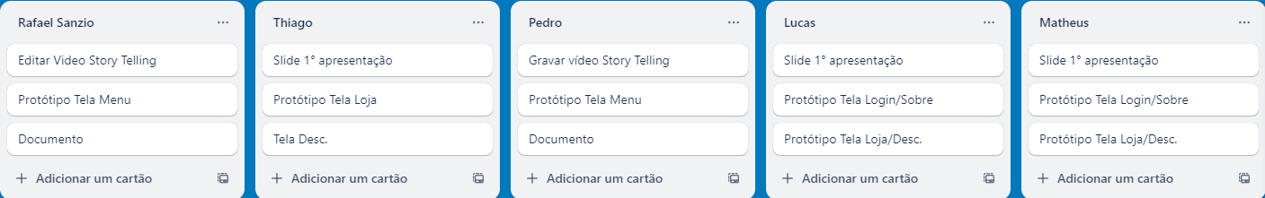
Metodologia
As ferramentas utilizadas durante o processo foram:​
Figma (Criação de Wireframes)​
https://www.figma.com/file/qE84wuzvtWN12kfAvU9sXg/WireFrame-Projeto-Euler?
type=design&node-id=0-1&mode=design&t=qwdX6TVBfsgZpRYx-0​
GitHub (Controle de versão)​
https://github.com/PSG-TIAPN-2022-1/psg-tiapn-2024-1-projeto-euler
A divisão de papéis para cada membro foi feita utilizando o Trello:​
6

Slide 7
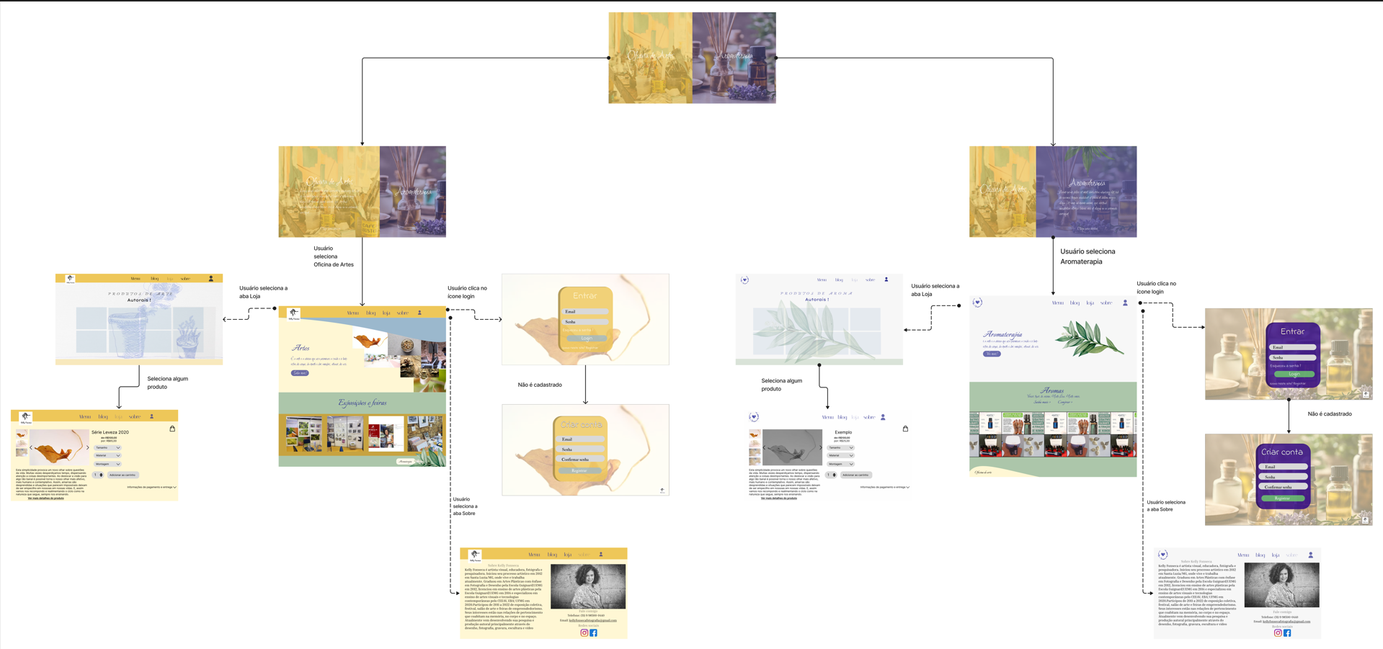
7
UserFlow

Slide 8
Público alvo
Amantes de arte
Pessoas com problemas físicos ou mentais que buscam tratamento
Pessoas que buscam inspiração
Interessados em comprar produtos de arte ou/e aromaterapia
8

Slide 9
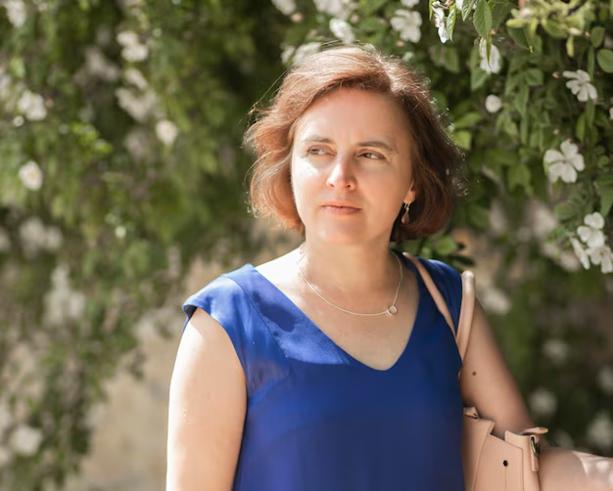
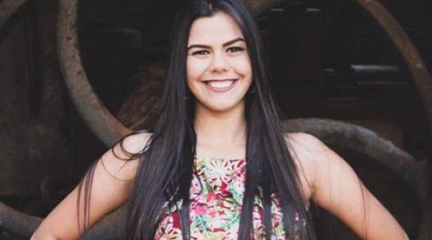
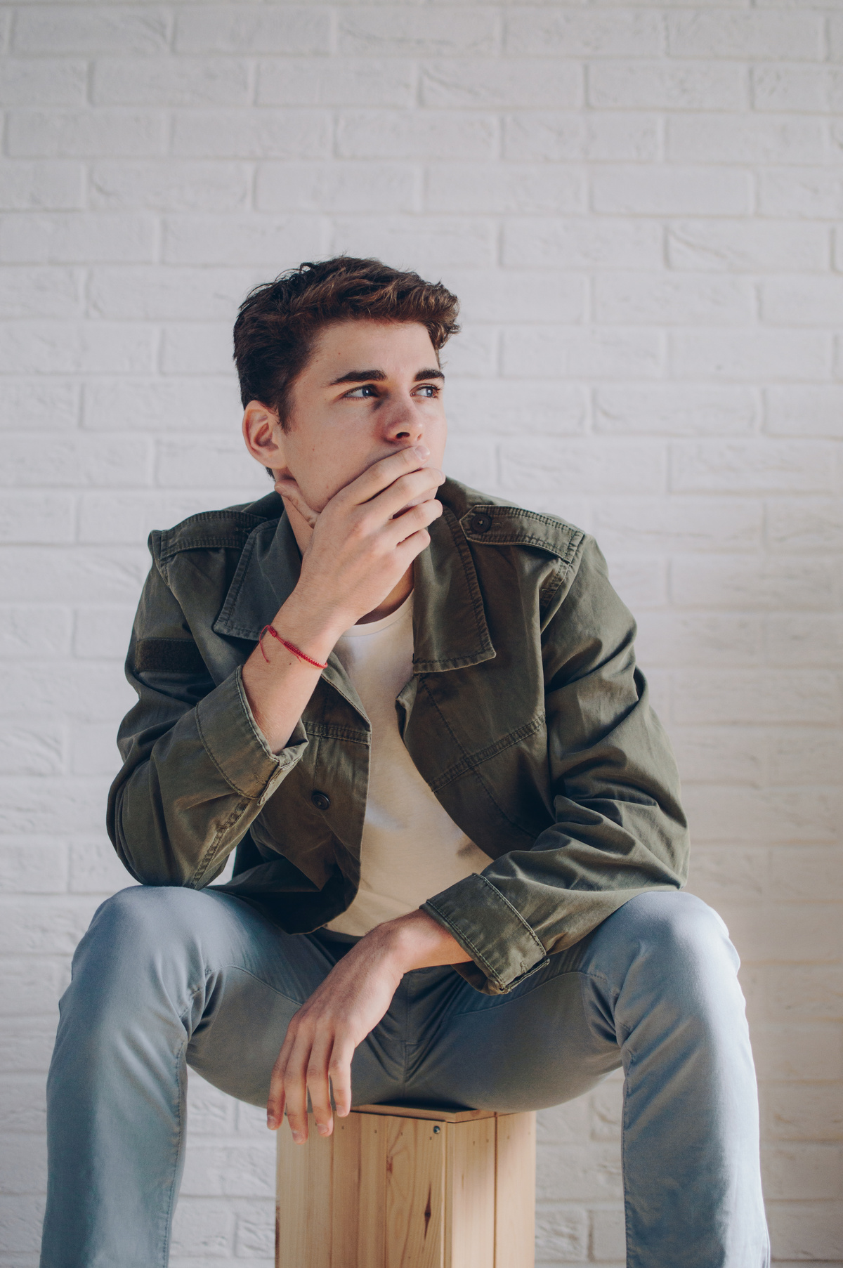
Personas
Cármen Silva
Bruna Martins​
Álvaro Muniz​
Idade: 48​
Profissão: Professora​
Formação: Mestrado em Educação com especialização em Ensino de Língua Portuguesa​
Objetivo: Comprar artes de qualidade e profissionais por motivos profissionais​
Desafio: Não possui conhecimento na área de tecnologia​
Como ajudar: implementar método didático e leigo de fazer compras no site da beneficiaria
Idade: 21​
Profissão: Estudante
Formação: Cursando o 4° período de Artes
Objetivo: Formar na faculdade​ e posteriormente se especializar em desenho
Desafio: Entender o que realmente ela deseja para o futuro, já que sempre fica em dúvida se gosta mesmo do que faz​
Como ajudar: Servir como referência profissional e artística a mesma conhecer sua arte e seus objetivos​
Idade: 18​
Profissão: Tatuador​
Formação: Técnico em tatuagem, design e artes​
Objetivo: Aumentar sua reputação na comunidade​
Desafio: Saber aproveitar da tecnologia para aumentar sua divulgação​
Como ajudar: Conhecer formas de divulgar e valorizar seu trabalho se baseando no site e sua estratégia de negócio​
9

Slide 10
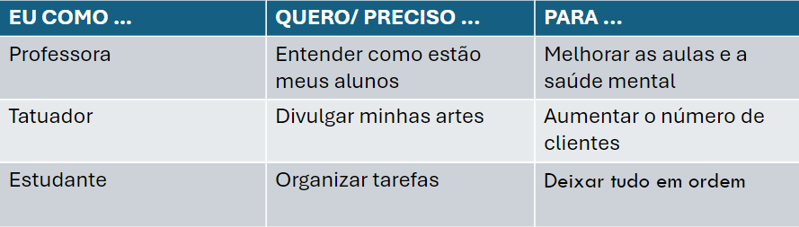
Histórias de usuários
10

Slide 11
OBRIGADO PELA ATENÇÃO!
See you soon!
11

